Slide 1



Del Estado
DIRECCIÓN GENERAL DE EDUCACIÓN SUPERIOR
PARA PROFESIONALES DE LA EDUCACIÓN
DGESPE
COORDINACIÓN GENERAL DE EDUCACIÓN
NORMAL Y ACTUALIZACIÓN DOCENTE
CGENAD
ESCUELA NORMAL DE EDUCACIÓN PREESCOLAR DEL ESTADO DE COAHUILA
ENEP
Ciclo Escolar
2018-2019
Octubre de 2018
Saltillo, Coahuila
1

Slide 2
CAPÍTULO I
DISPOSICIONES GENERALES
  Objetivo de las normas.
  Regular los procesos de inscripción, reinscripción, acreditación, regularización, certificación y titulación en las instituciones formadoras de docentes públicas y particulares con autorización estatal y federal para la Licenciatura en Educación Preescolar.
2

Slide 3
CAPÍTULO I
DISPOSICIONES GENERALES
Normas especificas de Control Escolar relativas a:
01
Admisión
03
02
Acreditación 05
Regularización 06
Selección
Inscripción
Reinscripción 04
Certificación 07
Titulación 08
DE LAS LICENCIATURAS PARA LA FORMACIÓN DE DOCENTES DE EDUCACIÓN BÁSICA, EN LA MODALIDAD ESCOLARIZADA (PLANES 2018)
3

Slide 4
CAPÍTULO II
SELECCIÓN DE ASPIRANTES
OBJETIVO.- Regular el ingreso de aspirantes a cursar los programas de estudios de las licenciaturas para la formación de docentes, modalidad escolarizada, Planes 2018.
SELECCIÓN DE ASPIRANTES
Convocatoria, aplicación simultánea (instituciones formadoras de docentes, públicas y particulares), y que coincida con los concursos de ingreso a otras instituciones de educación superior de la entidad.
Cumplir con la totalidad de los requisitos que marca la Convocatoria.
La participación de los aspirantes en el proceso de selección, no garantiza un lugar en la Institución Educativa Formadora de Docentes.
4

Slide 5
CAPÍTULO IIl
INSCRIPCIÓN
OBJETIVO.- Registrar a los aspirantes seleccionados en instituciones formadoras de docentes en las licenciaturas de educación básica, modalidad escolarizada, con el propósito de iniciar su historial académico.
El número de lugares para cada escuela será autorizado por la CGENAD.
La matrícula no está sujeta a negociación
La inscripción deberá ser autorizada por los Responsables de Educación Normal y del Área de Control Escolar en la entidad, con base en las presentes normas.
5

Slide 6
  REQUISITOS
  - Certificado de Terminación de Estudios de Bachillerato o equivalente, con promedio no menor de 8.0 o en su caso, constancia debidamente validada que emita la Institución de educación media superior.
  - Acta de nacimiento
  - CURP
  - 4 fotografías
  - Solicitud de inscripción
  FALTA DE DOCUMENTACIÓN
  Tendrán derecho a un plazo máximo de 6 meses.
  ASIGNACIÓN DE MATRÍCULA
  Se les asigna a los aspirantes que cumplan con todos los requisitos.
CAPÍTULO IIl
INSCRIPCIÓN
6

Slide 7
CAPÍTULO IV
REINSCRIPCIÓN
OBJETIVO.- Regular y controlar el registro del reingreso de los estudiantes que son promovidos de semestre, con el propósito de continuar su historial académico.
Tienen derecho los estudiantes regulares.
Los irregulares que adeuden como máximo dos cursos.
Cuando el alumno haya agotado el tiempo para la conclusión de sus estudios podrá solicitar una equivalencia para inscribirse a una licenciatura diferente y sujetarse a los criterios del apartado REINSCRIPCIÓN DE ALUMNOS CON RESOLUCIÓN DE REVALIDACIÓN O EQUIVALENCIA DE ESTUDIOS.

Slide 8
CAPÍTULO IV
REINSCRIPCIÓN
DE LA NO REINSCRIPCIÓN
No podrán reinscribirse después del período de regularización.
(1° a 7°), los que acumulen 5 o más cursos sin acreditar, causaran baja definitiva.
Los que adeuden cursos de cualquier semestre y trayecto formativo, no podrán entrar al 7° semestre.
Los cursos de inglés no serán considerados en los incisos anteriores.

Slide 9
BAJA TEMPORAL Y/O DEFINITIVA:
Alumno que no asista dos semestres consecutivos sin causa justificada.
Alumnos que soliciten baja temporal, se deberá notificar por escrito su reingreso y estará sujeto a cursar el plan de estudios vigente.
ALUMNOS EN TRASLADO:
Únicamente procede el traslado de:
° Institución pública a pública
° Pública a particular
° Particular a particular
MOVILIDAD
Tienen derecho los alumnos regulares y que hayan concluido el 4° semestre.
Tengan promedio mínimo de 9.
CAPÍTULO IV
REINSCRIPCIÓN

Slide 10
CAPÍTULO V
ACREDITACIÓN
OBJETIVO.- Dar cumplimiento a los requisitos establecidos en las disposiciones correspondientes para el reconocimiento oficial de la aprobación de una asignatura, curso, semestre, grado o nivel escolar.
La evaluación cumple con dos funciones básicas:
La formativa, que favorece el desarrollo y logro de los aprendizajes establecidos en el plan de estudios.
La sumativa, acredita y certifica las competencias logradas.
La evaluación de las competencias implica, entre otros aspectos, la definición de evidencias, así como de los criterios de desempeño que permitirán determinar el nivel del logro.
Será integral, para lo cual se utilizaran métodos que permitan demostrar conocimientos, habilidades, actitudes, valores y resolución de problemas.
Los niveles de desempeño aumentan gradualmente, expresan el nivel deseable a alcanzar por el estudiante y son diferenciados y excluyentes entre sí.

Slide 11
Escala de calificaciones
CAPÍTULO V
ACREDITACIÓN
Se asignará por niveles de desempeño, los cuales tendrán una equivalencia numérica
Niveles de desempeño | Equivalencia numérica
Competente | 10
Satisfactorio | 9
Suficiente | 8
Regular | 7
Básico | 6
No se muestra | 5
El estudiante acreditará el curso cuando obtenga como mínimo en la evaluación global el nivel de desempeño básico y su equivalencia numérica de 6.

Slide 12
CAPÍTULO V
ACREDITACIÓN
CRITERIOS DE ACREDITACIÓN
La acreditación de cada unidad de aprendizaje será condición para que el estudiante tenga derecho a la evaluación global.
La evaluación será integral y se le denominará evaluación global, estará conformada con las evaluaciones parciales y una evidencia final.
El docente debe hacer explícitos al inicio del semestre el numero de unidades de aprendizaje, así como las valoraciones parciales correspondientes, los criterios de desempeño y el proceso de seguimiento para determinar el logro de las competencias.
Los períodos de evaluación son al final de cada unidad de aprendizaje y del curso.
La acreditación de cada unidad será condición para que el alumno tenga derecho a la evaluación global.
La evaluación global del curso no podrá ser mayor del 50%. La evidencia final tendrá asignado el 50% restante a fin de completar el 100%.
El nivel del desempeño del estudiante en la evaluación global estará determinado por el numero entero de la equivalencia numérica obtenida.
Tendrán derecho a la acreditación del curso cuando asistan como mínimo el 85% del tiempo y obtengan un nivel igual o mayor al básico.
Para 8° semestre tendrá derecho a la acreditación solo si ha cubierto el 90% de asistencia.

Slide 13
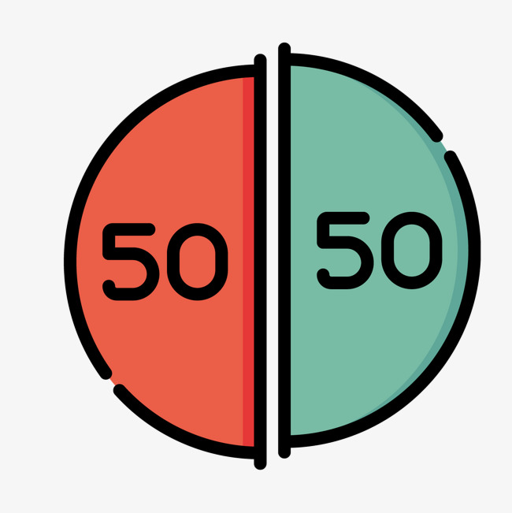

Ejemplos de Acreditación
CAPÍTULO V
ACREDITACIÓN
Evaluación parcial 50%
Evidencia final 50%
Evaluación global 100%
U.A. 1 10 7
U.A. 2 10 8
U.A. 3 10 9
10 8
+
24
=
100 %
3
=
8
50 %
40 %
8 x 50% 10 = 40%
5.4 La evaluación de los cursos será integral y se denominará evaluación global; misma que está conformada por las evaluaciones parciales de acuerdo con el número de unidades de aprendizaje y una evidencia final.
Asistencia mínima de 85% del 1° al 7° semestre
mínima de 90% 8° semestre
13

Slide 14

CAPÍTULO V
ACREDITACIÓN
Evaluación parcial 50%
Evidencia final 50%
Evaluación global 100%
U.A. 1 10 5
U.A. 2 10 8
U.A. 3 10 9
10 7.3
NO TIENE DERECHO AL 50% ; SIN EMBARGO DEBERA CUBRIR EL 85% DE ASISTENCIA
+
22
=
3
=
7.3
50 %
40 %
7.3 x 50% 10 = 36.5%
La acreditación de cada unidad de aprendizaje será condición para que el estudiante tenga derecho a la evaluación global.
Unidades de aprendizaje 50%
Evidencia final 50%
Evaluación global 100%
14

Slide 15
CAPÍTULO V
ACREDITACIÓN
La mínima aprobatoria es 6
Los cursos NO son seriados
La evaluación global del curso no podrá ser mayor del 50%.
La evidencia final tendrá asignado el 50% restante a fin de completar el 100%.
El nivel del desempeño del estudiante en la evaluación global estará determinado por el número entero de la equivalencia numérica obtenida.
Tendrán derecho a la acreditación del curso cuando asistan como mínimo el 85% del tiempo y obtengan un nivel igual o mayor al básico.
Para 8° semestre tendrá derecho a la acreditación solo si ha cubierto el 90% de asistencia.

Slide 16
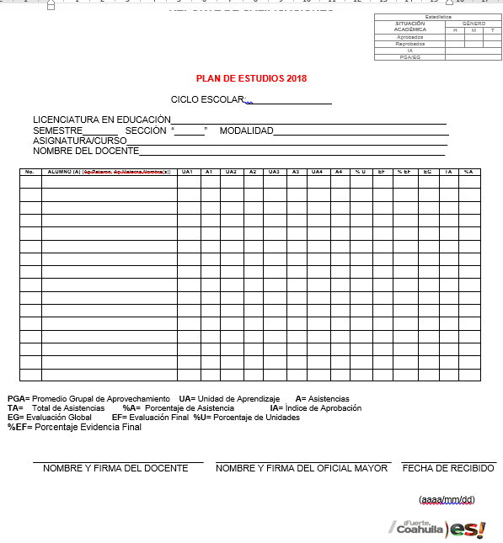
Formato evaluación

Slide 17
CAPÍTULO VI
REGULARIZACIÓN
OBJETIVO.- Establecer las normas para el proceso de acreditación de los cursos para los estudiantes irregulares y actualizar su historial académico.
CRITERIOS DE REGULARIZACIÓN:
Deberá realizarse en la escuela donde se encuentra inscrito.
Tendrá dos oportunidades como máximo para regularizarlas.
Se efectuará en dos periodos extraordinarios durante el ciclo escolar.
Control Escolar deberá observar que el estudiante no rebase el tiempo para la conclusión de la Licenciatura.
CIRCUNSTANCIAS PARA LA REGULARIZACIÓN
Tendrá derecho de 1° a 7° semestre en todos los cursos de todos los trayectos formativos cuando obtenga un 5, podrá presentar un máximo de 4 cursos en el periodo de regularización al acumular 5, causará baja definitiva.
La regularización del 8° semestre se aplicará cuando obtenga un 5 y se regularizará con el recursamiento del 8° semestre.
Si después de las dos oportunidades no acredita causará baja definitiva.
Cuando acumule de 1° a 6° semestre 3 o 4 cursos no acreditados después del periodo de regularización inmediato al termino del semestre, causara baja temporal.
Las oportunidades serán consecutivas y se contabilizaran aunque no se realice.
Solo en caso de enfermedad o alguna otra situación, no se contabilizaran las oportunidades.

Slide 18
CAPÍTULO VI
REGULARIZACIÓN
Circunstancias para la regularización.- Las condiciones para que el estudiante regularice los cursos no acreditados serán las siguientes:
Normas de control planes 2012 | Normas de control planes 2018
b) La regularización del octavo semestre, se aplicará cuando el estudiante obtenga un nivel de desempeño No se muestra con su respectiva equivalencia numérica de 5 y, como consecuencia, una evaluación final de no acreditado en el curso y espacio establecidos. Se regularizarán con el recursamiento y la acreditación en el semestre inmediato del curso de Práctica profesional de séptimo semestre -aunque haya sido acreditada- además de Práctica profesional y Trabajo de titulación de octavo semestre. | b) La regularización del octavo semestre, se aplicará cuando el estudiante obtenga un nivel de desempeño No se muestra con su respectiva equivalencia numérica de 5 y, como consecuencia, una evaluación final de no acreditado en el curso y se regularizarán con el recursamiento de octavo semestre.
17

Slide 19
CAPÍTULO VI
REGULARIZACIÓN
Normas de control planes 2012 | Normas de control planes 2018
c) El estudiante tendrá derecho a la regularización de cuarto a séptimo semestre en los cursos de inglés, cuando obtenga un nivel de desempeño No se muestra con su respectiva equivalencia numérica de 5 y, como consecuencia, una evaluación final reprobatoria en algún curso; por ser seriados y consecutivos, deberán regularizarse en el periodo inmediato correspondiente o mediante un curso de 40 horas en el periodo intersemestral inmediato e implementado por la institución; si no lo acredita en el periodo inmediato establecido y después del curso, causará baja temporal hasta que lo acredite en los periodos posteriores. | Todos los cursos se regularizan de la misma manera.
18

Slide 20
CAPÍTULO VI
REGULARIZACIÓN
Normas de control planes 2012 | Normas de control planes 2018
d) Para los cursos seriados: Si el estudiante no acredita un curso que es seriado, podrá tomar por una sola ocasión un curso de 40 horas en el periodo intersemestral inmediato e implementado por la institución, éste no podrá realizarse simultáneamente o de manera paralela al desarrollo de los semestres. Si el estudiante no acredita el curso intersemestral podrá presentar un examen extraordinario (del curso). Si después de este proceso, el estudiante no lo acredita, causará baja temporal. | No existen en los planes 2018 cursos seriados.
19

Slide 21
CAPÍTULO VI
REGULARIZACIÓN
Normas de control planes 2012 | Normas de control planes 2018
6.4 Criterios de asistencia | Ya no existen criterios de asistencia todos los estudiantes tendrán dos oportunidades como máximo para regularizar aquellos cursos no acreditados. De no acreditarlos en estas dos oportunidades causará baja definitiva.
20

Slide 22
CAPÍTULO VI
REGULARIZACIÓN
Normas de control planes 2012 | Normas de control planes 2018
7.3. Expedición del Certificado de Licenciado(a).- Se expide al alumno que concluye la Licenciatura en cualquier plan y programa de estudios 2012, como Documento Electrónico de Certificación (DEC), de conformidad con los requisitos establecidos en el mismo. | 7.3. Certificación Electrónica.- Se podrán generar los Documentos Electrónicos de Certificación que contengan de manera invariable la Firma Electrónica Avanzada del servidor público competente y facultado para los procesos de certificación, a fin de que sean considerados y reconocidos como tal. Dichos documentos se emitirán de manera automática en los respectivos sistemas, mediante el uso de una aplicación informática, esto es, un software que ejecute esa función, en el cual se asienta la firma electrónica avanzada, lo que le permitirá reconocer oficialmente que los estudiantes acreditaron un nivel o tipo educativo.
21

Slide 23
CAPÍTULO VII
CERTIFICACIÓN
OBJETIVO: otorgar el reconocimiento oficial a los estudiantes, conforme al plan y programa de estudios autorizados.
Documentos de certificación.- Los Documentos Electrónicos de Certificación (DEC) que podrán ser utilizados para efectos de las presentes normas, son los siguientes:
Certificado de terminación de estudios:
Se expedirá en original y por única ocasión.
Certificación de estudios:
Se expedirá cuando el interesado solicite duplicado.
El certificado y la certificación son válidos en los Estados Unidos Mexicanos y no requieren trámites adicionales de legalización.

Slide 24
CAPÍTULO VIII
TITULACIÓN
OBJETIVO: otorgar el reconocimiento oficial a través de la expedición del Título Profesional, a los egresados de las escuelas formadoras de docentes de educación básica, modalidad escolarizada que hayan acreditado el examen profesional reglamentario.
Requisitos para el otorgamiento:
Acreditar totalmente la carrera
Cumplir el servicio social relgamentario
Acreditar el examen profesional
Expedición y validación de los formatos de titulación:
La expedicion del titulo profesional será en formato electrónico
Plazo para titulación:
Cuando quede pendiente su titulacion contará con un plazo máximo de 6 meses.

Slide 25
CAPÍTULO VIII
TITULACIÓN
Normas de control planes 2012 | Normas de control planes 2018
8.6. Características del trabajo.- Para las dos primeras modalidades de titulación, los estudiantes elaborarán su documento para el trabajo de titulación durante el séptimo y octavo semestres y presentarán la versión definitiva al término del ciclo escolar. Para la tercera modalidad, se podrá iniciar la elaboración de la tesis de investigación, a partir del quinto semestre, como resultado del trabajo realizado en los cursos de herramientas básicas para la investigación educativa y de trabajo docente e innovación; el trayecto formativo de Práctica Profesional articulará y dará seguimiento al proyecto realizado a través del quinto, sexto y séptimo semestre. | 8.6. Para las modalidades de titulación.- Para las modalidades de titulación, los estudiantes elaborarán su documento durante el sexto, séptimo y octavo semestres, y presentarán la versión definitiva al término del ciclo escolar. Los créditos establecidos para el trabajo de titulación se asignarán a la entrega del documento
24

Slide 26
CAPÍTULO VIII
TITULACIÓN
Normas de control planes 2012 | Normas de control planes 2018
8.8. Plazo para la titulación.- Si el estudiante aprobó todos los cursos, quedando pendiente su titulación, contará con un plazo máximo de seis meses para presentar su examen profesional con el documento que elaboró durante el octavo semestre en Trabajo de Titulación. | 8.7. Plazo para la titulación.- Si el estudiante aprobó todos los cursos, quedando pendiente su titulación, contará con un plazo máximo de seis meses para presentar su examen profesional con el documento que elaboró durante el octavo semestre en Trabajo de Titulación y sólo en caso de enfermedad o alguna otra situación que impida al estudiante asistir a la institución en la fecha y hora establecidas para presentar su examen profesional a petición escrita del estudiante en la que se justifique el hecho, el director de la escuela podrá autorizar la reprogramación de la aplicación dentro de un plazo máximo de seis meses a la fecha de solicitud, verificando la validez de la justificación.
25

Slide 27
CAPÍTULO VIII
TITULACIÓN
Normas de control planes 2012 | Normas de control planes 2018
8.8. Plazo para la titulación.- ……… | 8.7. Plazo para la titulación.-……… Para el caso de los estudiantes que se encuentren en lo previsto por el inciso b), del numeral 5.8 contarán con seis meses contados a partir de la entrega del trabajo de titulación para sustentar el examen profesional.
26

Slide 28

“Evaluación de programas educativos”
Gracias
Por su atención...
27

